Slide 1
Санкт-Петербург, 2016

Slide 2
Лекция 2. Наука до Нового времени
Александр Александрович Львов, к. филос. н.
camenes@yandex.ru
Санкт-Петербург, 2016

Slide 3
План лекции
Наука в древнейших государствах Востока
Наука в Античности (а): принципы теоретического познания
Наука в Античности (б): «знание» VS «мнение»
Наука в Средние века: от религиозных догм к автономии университетов

Slide 4
Наука в древнейших государствах Востока
«Донаучное знание определяется как “палеомышление”, или “этнонаука”. Оно достаточно сложно и богато по содержанию и включает в себя такие, например, достижения, как сложные системы счета, солнечный и лунный календари, попытки их совмещения, а также комплексы медицинских, географических, астрономических, технических и других знаний, передаваемых устной традицией, ритуалами и практическими действиями»
Н.Ф. Бучило, И. А. Исаев
«История и философия науки»
Древний Китай;
Древняя Индия;
Древний Египет;
Месопотамия

Slide 5
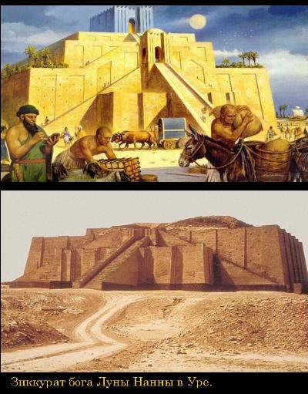
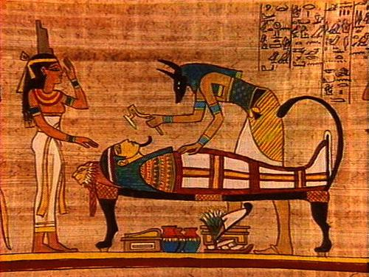
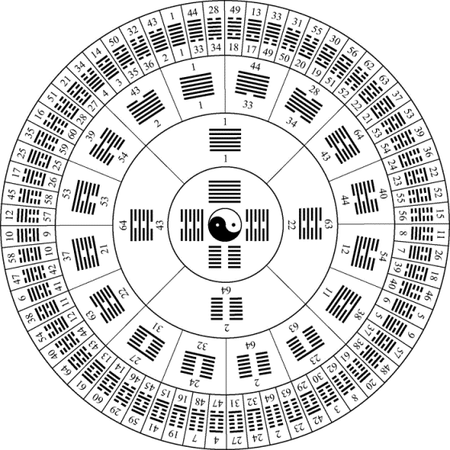
Наука в древнейших государствах Востока
Наука древнейших государств характеризуется:
закрытостью групп обладателей знания;
религиозной составляющей знания;
потребностью в практике (рецептурность знания);
обширным количеством разрозненных данных и фактов

Slide 6
Наука в Античности (а):
принципы теоретического познания
φρόνησις
знание о должном и не должном, практическая мудрость
познание в полноте его положений
ἐπιστήμη
Знание
γνώσις
изучение чего-то, познание чего-то; знание как свод положений и правил в данной области
знание о чем-то; то, чему можно научить
μάθημα

Slide 7
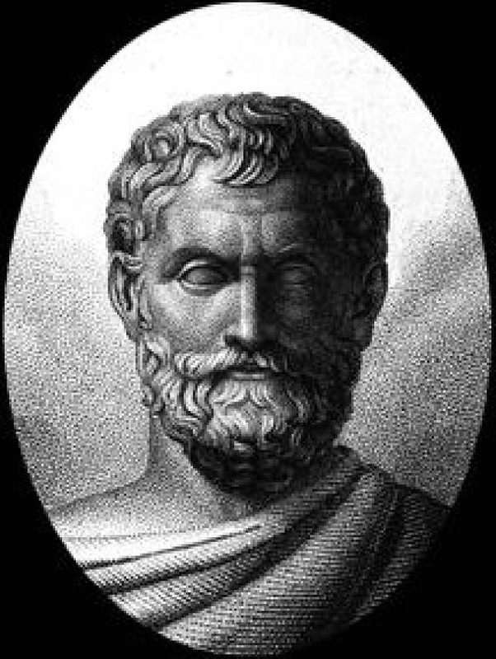
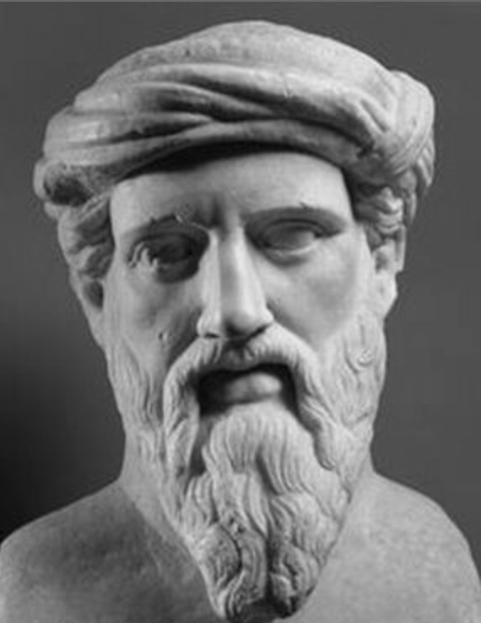
Наука в Античности (а):
принципы теоретического познания
Фалес Милетский
(640/624 – 548/545 до н.э.)
Пифагор Самосский
(540 – 490 до н.э.)

Slide 8
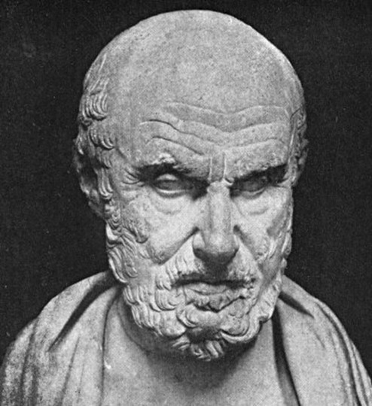
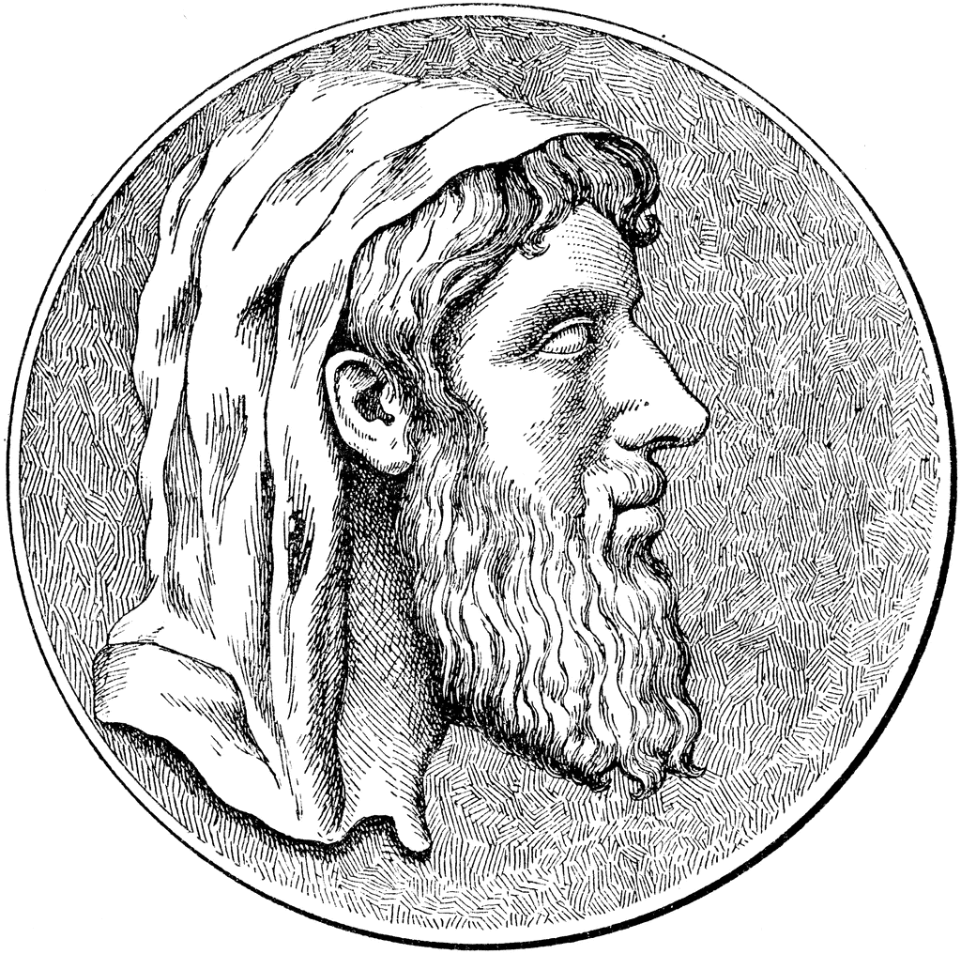
Наука в Античности (а):
принципы теоретического познания
Гиппократ
(ок. 460 – 377/356 до н.э.)
Евклид
(IV в. до н.э.)

Slide 9
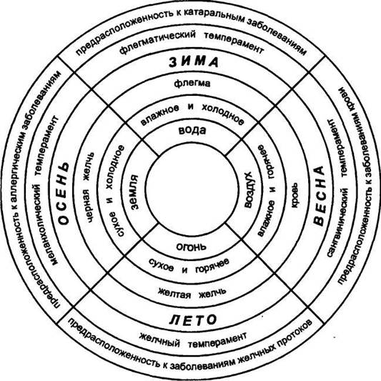
Наука в Античности (а):
принципы теоретического познания
Взаимосвязь природы и темпераментов человека с точки зрения Гиппократа
В работе Гиппократа
«О природе человека»
мы видим «теоретическое завершение, некую
генеральную схему,
рамками которой
упорядочивается
врачебный опыт»
(Дж. Реале, Д. Антисери)

Slide 10
Два типа мысли в греческой философии
Наука в Античности (б):
«знание» VS «мнение»
δόξα
эмпирическое бездоказательное полузнание о преходящем и становящемся
ἐπιστήμη
теоретическое доказательное познание истинного положения дел

Slide 11
Наука в Античности (б):
«знание» VS «мнение»
Фалес
Семеро мудрецов
Элеатская школа (Парменид и Зенон)
Ионийская школа
(в том числе Гераклит)
Пифагор и пифагорейцы
Софисты и
Сократ
Анаксагор
Демокрит
Киники
Сократические школы (в Мегарах, Элиде, Кирене)
Платон
Эпикурейцы
Стоики
Скептики
Академия
Аристотель
и перипатетики
Неоплатоники

Slide 12
Наука в Средние века: от религиозных догм к автономии университетов
Научное знание Средневековья выражается понятиями doctrina и scientia (см. М. Хайдеггер «Время картины мира»)
Источник знания – божественное откровение;
Наука Средневековья – это авторитетное знание;
Способ познания – это толкование Божественного писания (герменевтика)
Важнейшие эпистемологические вехи:
Спор об универсалиях;
Догмат о Filioque;
Христианизация Аристотеля св. Фомой Аквинским

Slide 13
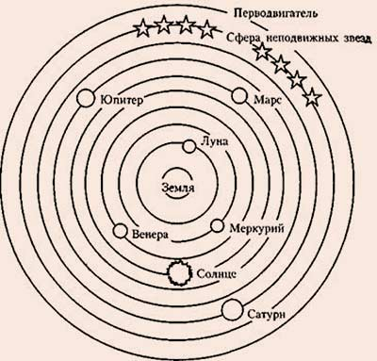
Физика Средневековья (Аристотель-Аквинат)
Наука в Средние века: от религиозных догм к автономии университетов
Мета-физический мир (Покой-Причины)
Бог-Перводвижитель
Физический мир
(Движение-
Становление)

Slide 14
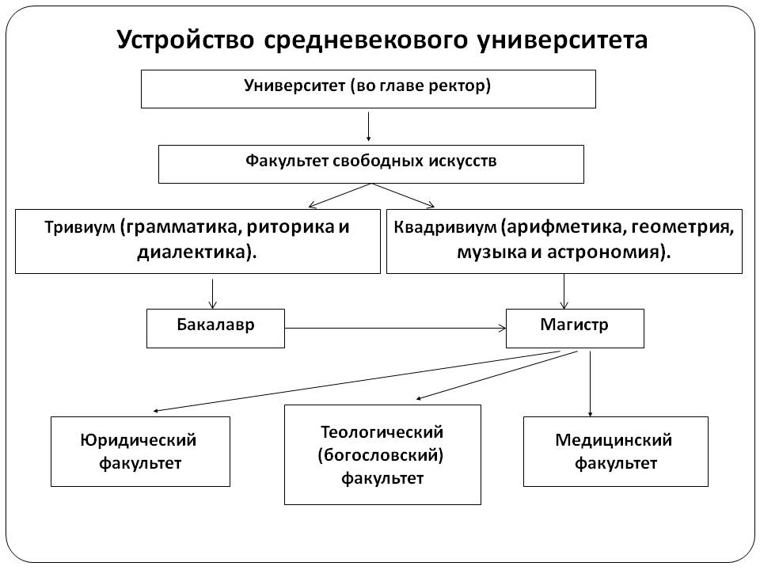
Наука в Средние века: от религиозных догм к автономии университетов

Slide 15
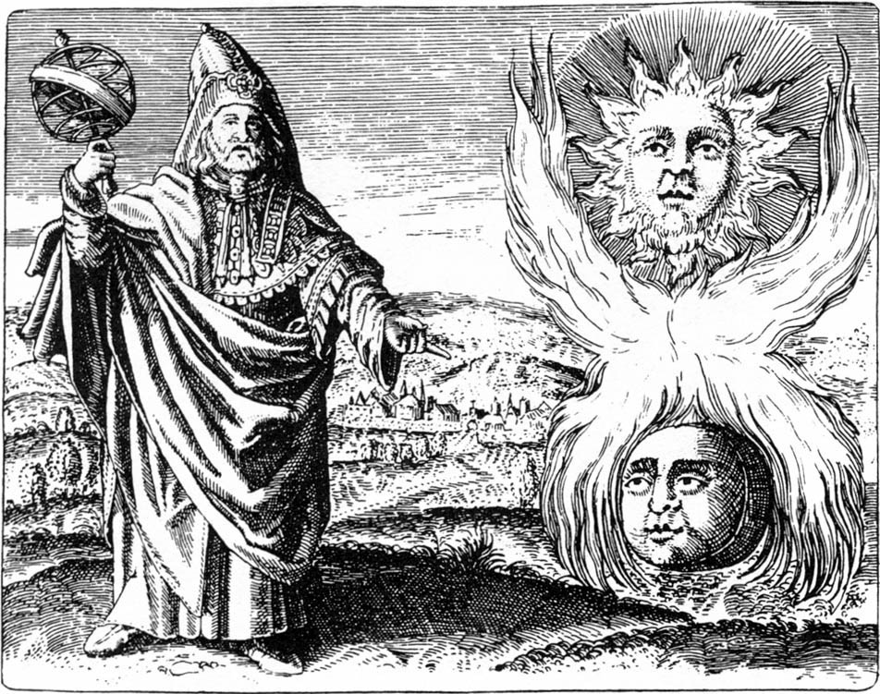
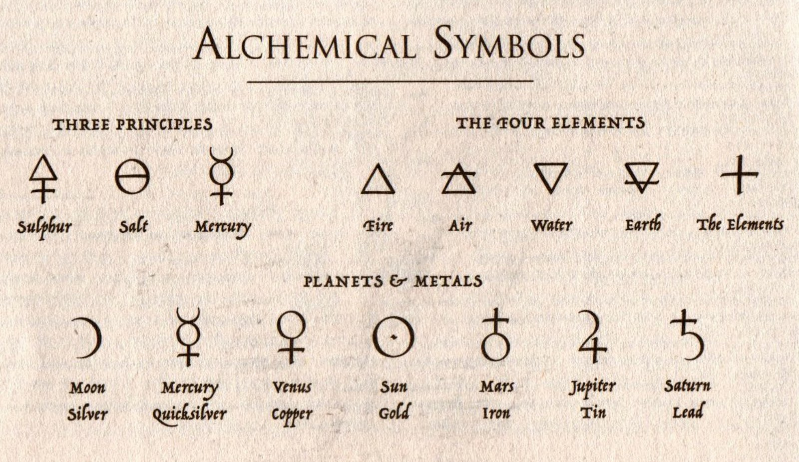
Наука в Средние века: от религиозных догм к автономии университетов
Алхимия и герметика
Герметика получила свое название по имени легендарного мага Гермеса Трисмегиста (Триждывеличайшего)
С одной стороны, Гермесу приписывались многие алхимические трактаты (традиция авторитета)…
…с другой – появляется тенденция к экспериментальному знанию (Роджер Бэкон, Парацельс, Джон Ди и другие)

Slide 16
Как выполнять экзаменационное задание
Пример экзаменационного задания:
Раскройте понятие антропоцентризма в его отношении к классическому естествознанию XVII—XVIII в.
Предполагаемый ответ:
Антропоцентризм: человек дает миру правило и закон. — Экспериментальные установки на научное познание мира. — Секуляризация знания (книга природы написана на языке математики). — Формирование представлений о научном естествознании в XVII веке: Коперник, Галилей, Ньютон. — Феномен математического естествознания. — Законы Нью-тона позволяют построить систему мира помимо сверхъестественной фигуры Бога. — Истина как достоверность. (7 позиций).
Возможные ключевые слова:
Антропоцентризм Нового времени; космоцентризм Античности; теоцентризм Средних веков; эксперимент; секуляризация; математическое естествознание; истина как достоверность; научная картина мира; учение о методе; классическая наука.

Slide 17
Спасибо за внимание!
camenes@yandex.ru
aspirantura@mail.ifmo.ru
Санкт-Петербург, 2016

